Slide 1


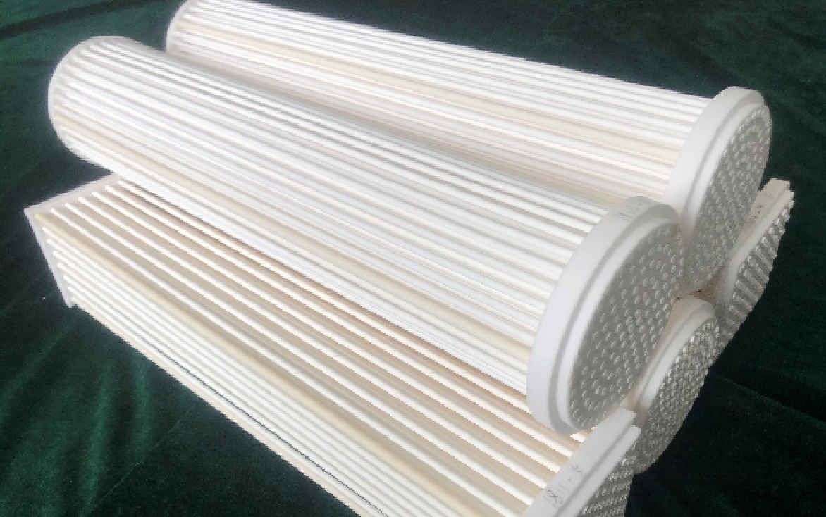
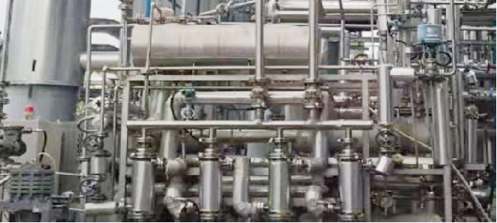
面向国家双碳战略的
中空纤维分子筛膜与成套装备技术
江苏旭一高科技有限公司
洪周
技术依托：南京工业大学化工学院
国家特种分离膜工程技术研究中心
2026-6-20

Slide 2
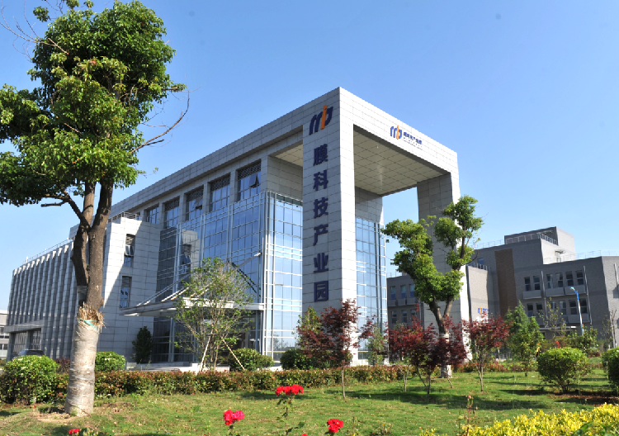

1
公司介绍
2
核心技术产品
3
典型应用与案例

Slide 3
PART 01
公司介绍

Slide 4
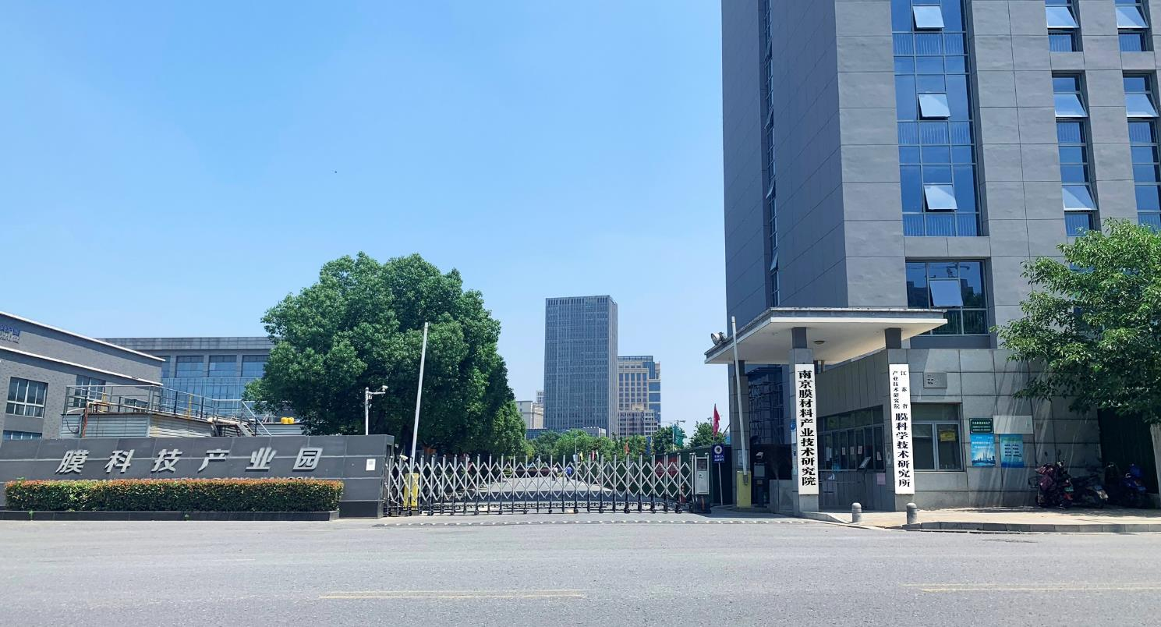
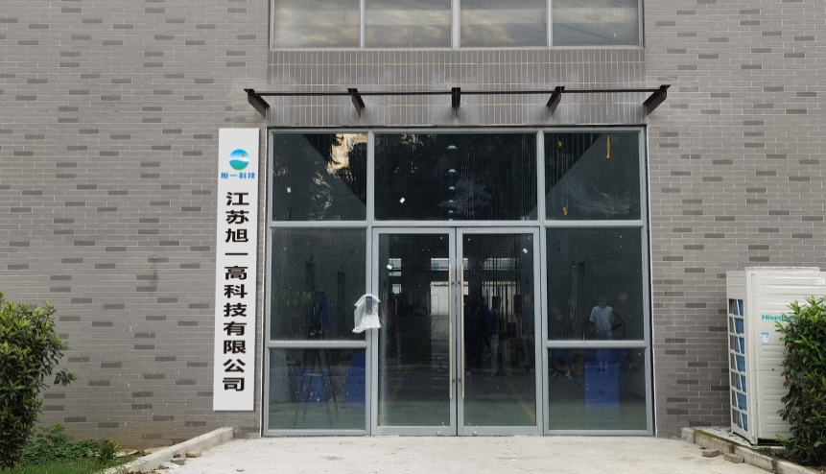
公司概况
目标公司：江苏旭一高科技有限公司
成立时间：2023年3月31日
核心产品：中空纤维分子筛膜与成套装备技术
应用领域：主要用于溶剂脱水和气体分离，包括：燃料乙醇生产、溶剂资源回用、高纯溶剂生产、天然气脱碳、天然气管网输氢、正异构烷烃分离技术等。
融资情况：天使轮（南京未来产业天使基金、南京高校成果转化基金）
公司情况：现有在职员工48人，其中硕士及中级职称12人、博士及高级职称3人，技术依托南京工业大学顾学红教授团队。荣获国家高新技术企业、江苏省科技型中小企业、南京江北新区“灵雀”企业称号。

Slide 5
PART 02
核心技术产品

Slide 6
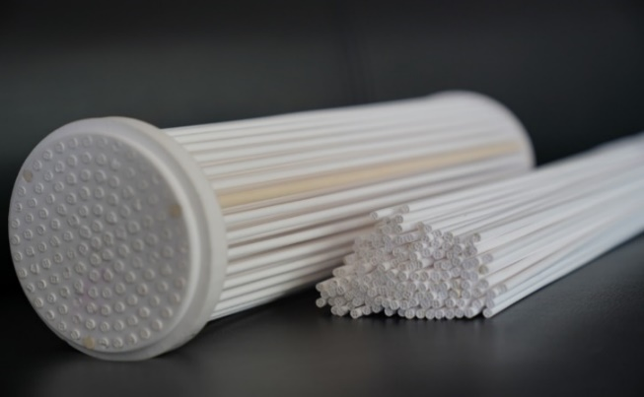
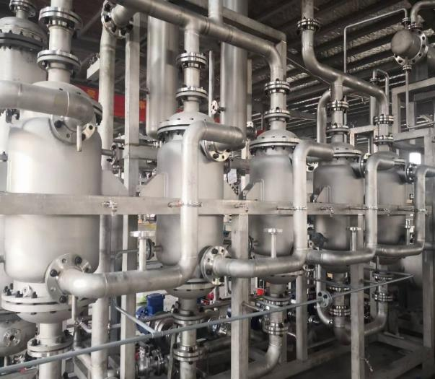
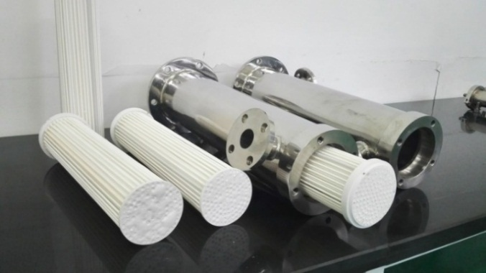
核心技术产品
中空纤维分子筛膜
分子筛膜成套分离装备

Slide 7
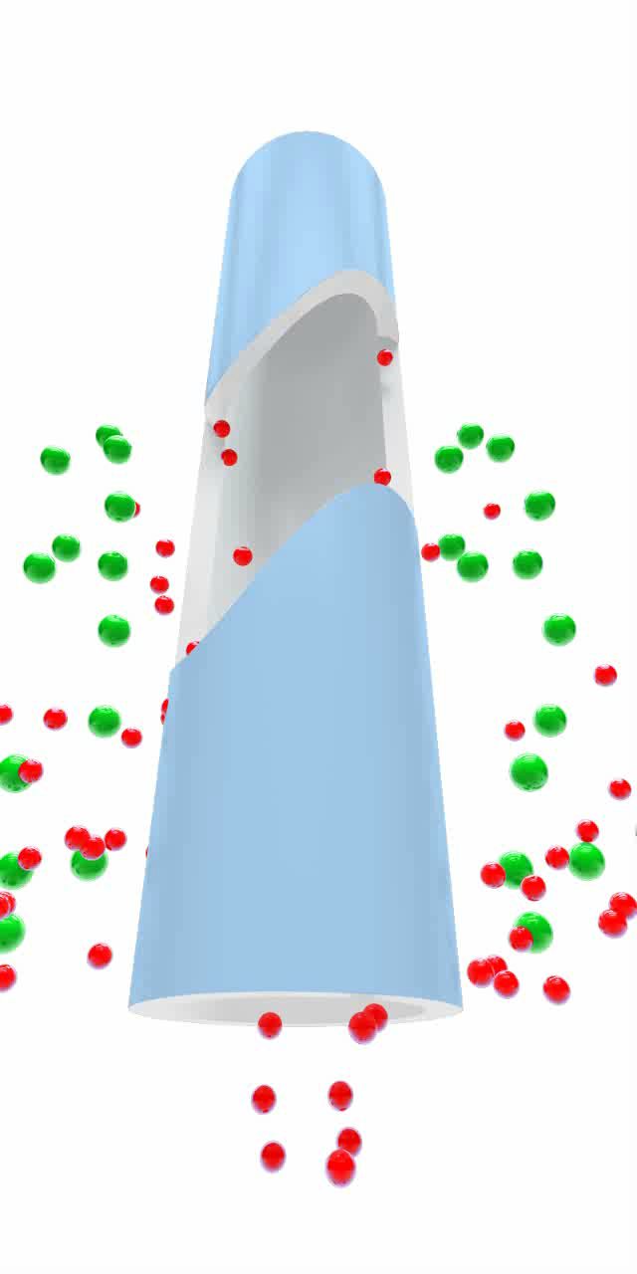
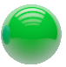

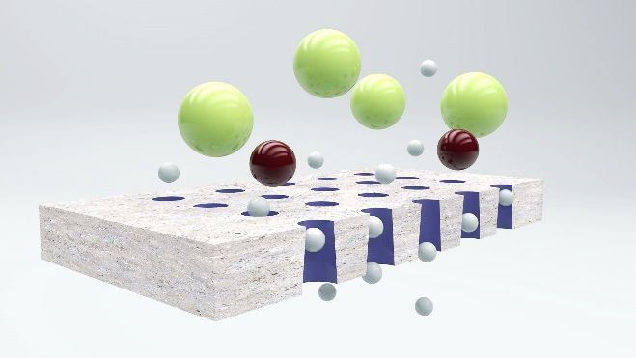


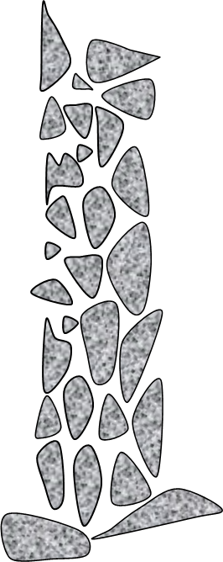

分离原理-以溶剂脱水为例
膜分离用于乙醇脱水
无水
乙醇
4.2 Å
渗余物
原料
乙醇(4.3 Å)
水(2.6 Å)
膜
分子筛膜层
渗透物
膜
节能减排优势显著
乙醇
溶液
多孔陶瓷载体
水
分子筛膜
渗透汽化膜分离过程

Slide 8
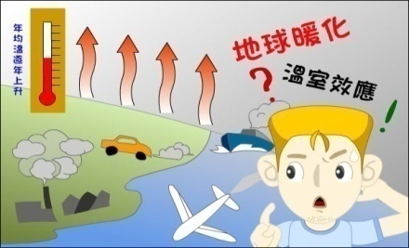
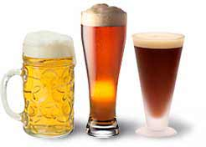

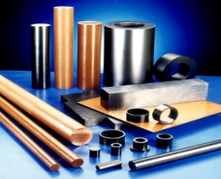


应用领域-分子的精密分离
H₂/CH₄
CO₂/N₂
CO₂/CH₄
…
气体分离
有机溶剂
脱水
有机物
分离
分子筛膜 (<1nm)
水/乙醇
水/异丙醇
水/丙醇
…
PX/OX/MX
甲醇/MTBE
乙醇/ETBE
…
分子筛膜: NaA, CHA、MFI, DDR, SSZ-13等

Slide 9
PART 03
典型应用与案例

Slide 10
5-2 典型应用领域
1、中空纤维脱水膜（溶剂脱水行业）
2、高通量水处理膜（饮用水净化行业）
3、天然气输氢分离膜（氢能储运行业）
4、天然气脱二氧化碳膜（天然气开采行业）

Slide 11
1、中空纤维脱水膜（溶剂分离行业、已产业化）

Slide 12
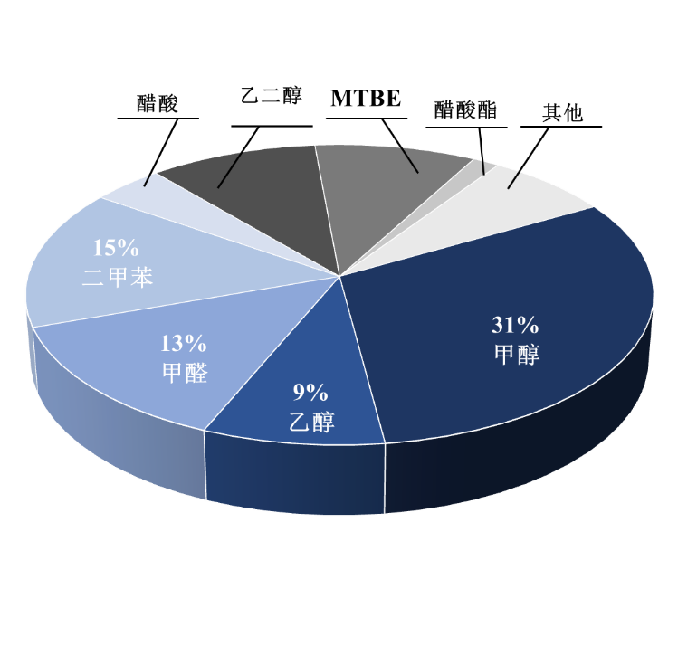
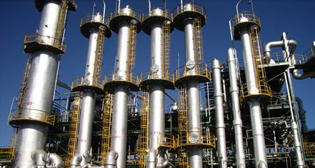
应用需求（溶剂分离与回收）
开发高效节能的溶剂脱水技术是过程工业迫切需要解决的共性问题
我国主要有机溶剂及其产量比例
y
共沸点
4.2 Å
（2022年总产量约为2.48亿吨）
78.2 °C
x=0.89
乙醇(4.3 Å)
水(2.6 Å)
x
乙醇-水气液平衡相图
分子筛膜层
典型共沸体系
乙醇/水
异丙醇/水
乙腈/水
多孔陶瓷载体
四氢呋喃/水
乙酸乙酯/水
精馏分离（热驱动）
分子筛膜（高度节能）

Slide 13
（1）溶剂脱水膜市场
我国有机溶剂市场
我国生物乙醇主要分布
国内主要有机溶剂产能约为5000万吨，加上循环使用产能超过亿吨，具有百亿级脱水市场规模。
省份 | 产能（万吨） | 省份 | 产能（万吨）
黑龙江 | 384 | 四川 | 30
吉林 | 205 | 云南 | 26.3
河南 | 161 | 贵州 | 6
山东 | 123 | 河北 | 24
江苏 | 120 | 江西 | 21
广西 | 80 | 广东 | 18
安徽 | 102 | 湖北 | 12.5
陕西 | 65 | 湖南 | 6
内蒙古 | 44
合计 |  |  | 1427.8
国内主要有机溶剂产能
序号 | 溶剂种类 | 产能／万吨 | 年份
1 | 燃料乙醇 | 1226.5 | 2023
2 | 工业乙醇 | 141.4 | 2023
3 | 乙腈 | 25.9 | 2023
4 | 异丙醇 | 46.99 | 2023
5 | 四氢呋喃 | 8.73 | 2021
6 | 乙酸乙酯 | 1056 | 2022
7 | 丙酮 | 259 | 2023
8 | 甲苯 | 1287 | 2022
9 | 其他 | ~1000 | 2023
以乙醇市场为例，国内乙醇产能约为1600多万吨，膜装备市场需求仅在乙醇生产行业就超过20亿元。

Slide 14
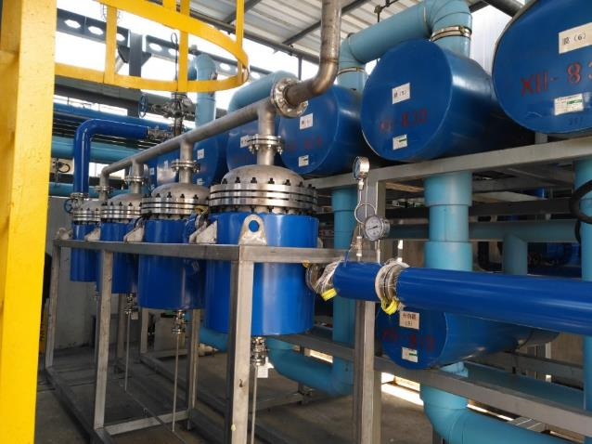
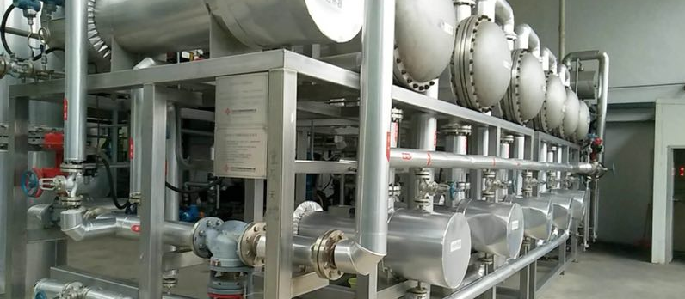
应用案例（1）
面向医药生产过程的乙醇溶媒回收
节约能耗
原工艺
60%
新工艺
乙二醇
耦合技术
乙醇
乙醇溶媒
水
蒸气
（99.6wt.%）
乙醇溶媒
精馏
精馏
精馏
精馏
膜
水
（85wt.%）
（85wt.%）
杂质/盐分
乙醇
杂质/盐分
（99.5wt.%）
 | 蒸汽（t/t产品） | 综合费用（元/t产品）
萃取精馏 | 2.2 | 488
精馏-膜耦合 | 0.85 | 192

Slide 15
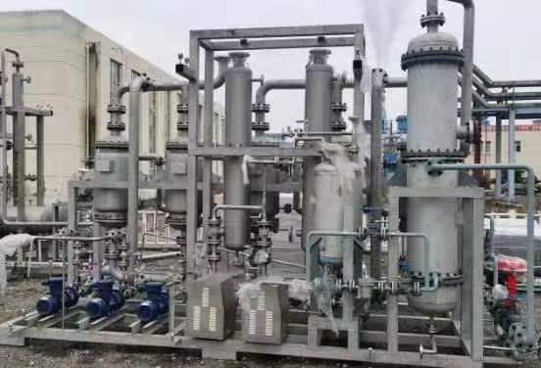
应用案例（2）
煤化工行业——煤制乙二醇副产乙醇
甲醇
乙醇产品（化学纯）
副产乙醇
乙醇粗品
90%
膜
脱甲醇塔
精制塔
水
废水
产品指标：
甲醇含量≤0.2%
杂醇含量≤0.05%
含水量≤0.3wt.%
安徽某股份有限公司乙二醇副产乙醇
（含水量10wt.%脱水0.3wt% ）

Slide 16
2、高通量水处理膜（饮用水行业）

Slide 17
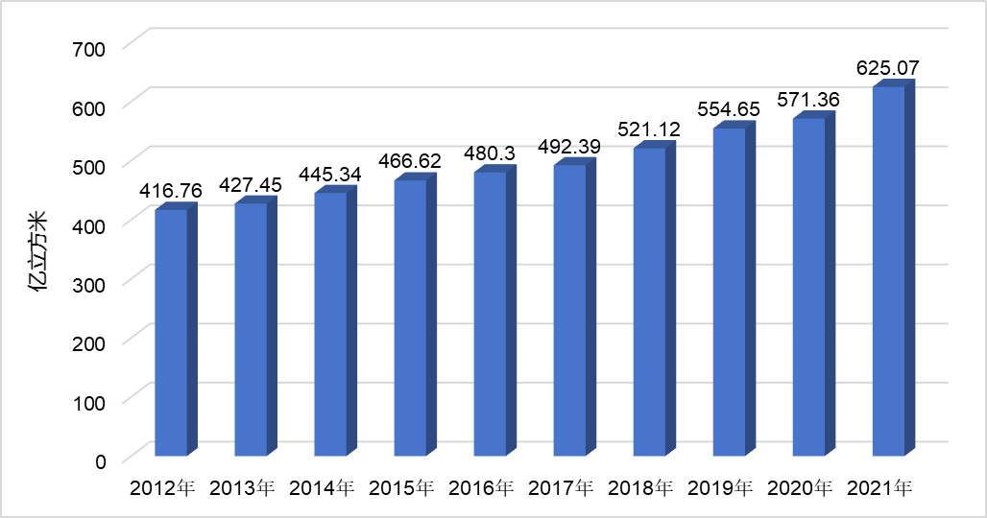
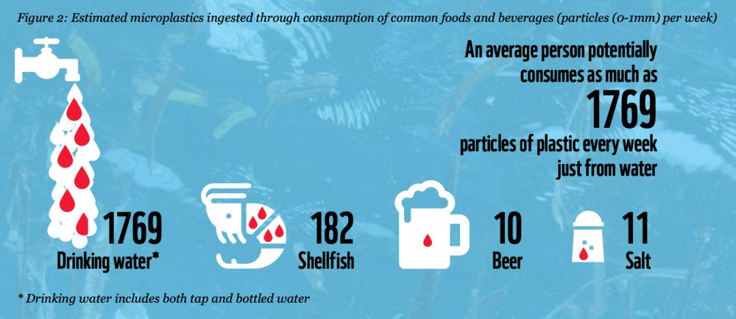
应用需求（水处理）
水处理市场巨大但竞争异常激烈，高通量、高稳定性膜材料是关键
全国污水处理市场持续增长，2021年污水排放量达625.07亿立方米。
美国哥伦比亚大学研究人员在 PNAS 上发表了一篇，公布了惊人结果：每瓶 1 升装的瓶装水中，约含有 24 万个纳米和微塑料颗粒（90% 纳米塑料，10% 微塑料）
MBR膜技术将膜分离与传统生物处理技术相结合，利用膜分离设备将生化反应池中的活性污泥和大分子有机物截留住。
美国《新英格兰医学杂志》上的一项新研究表明，进入人体的微塑料会在动脉内积聚，可能增加罹患心脏病、中风等疾病的风险，其对人体的危害不容小觑。

Slide 18
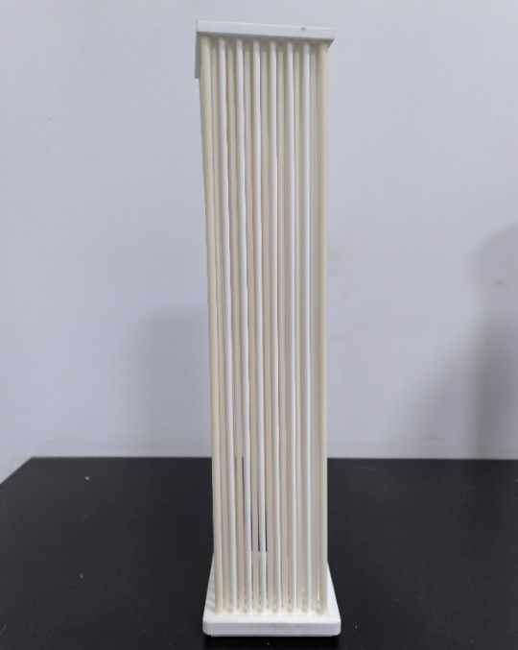
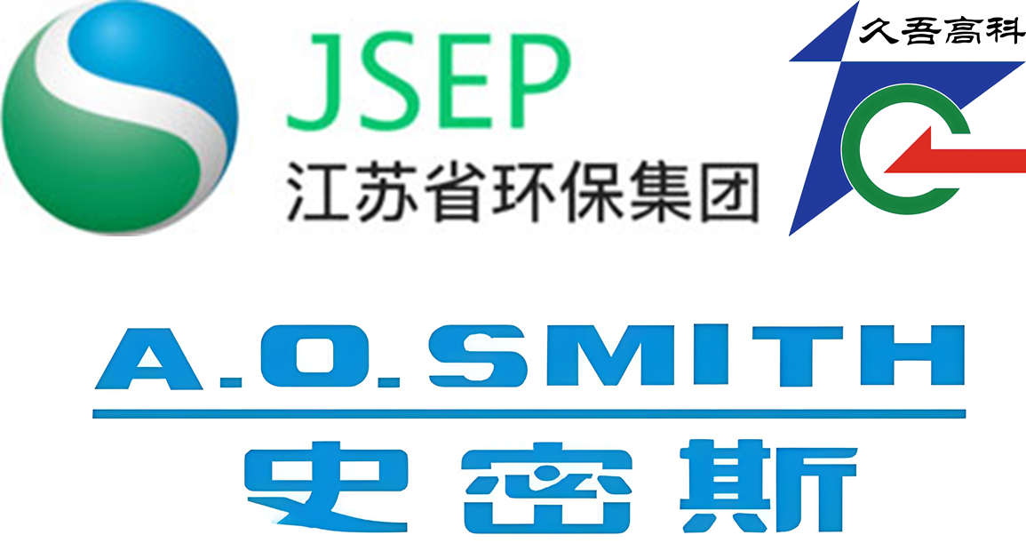
（2）高通量水处理膜市场
市场产品策略：与用户端企业合作，构建销售网络生态，成为高端水处理膜供应商
围绕水处理市场，与江苏久吾、AOSmith等行业龙头企业、工程公司开展战略合作，致力于膜生物反应器废水处理、饮用水净化市场的业务推广，加快水处理市场的膜产品替代。
研发
战略
生产
合作
目标合作伙伴
超高通量陶瓷中空纤维滤膜
（常规陶瓷膜的10-20倍）

Slide 19
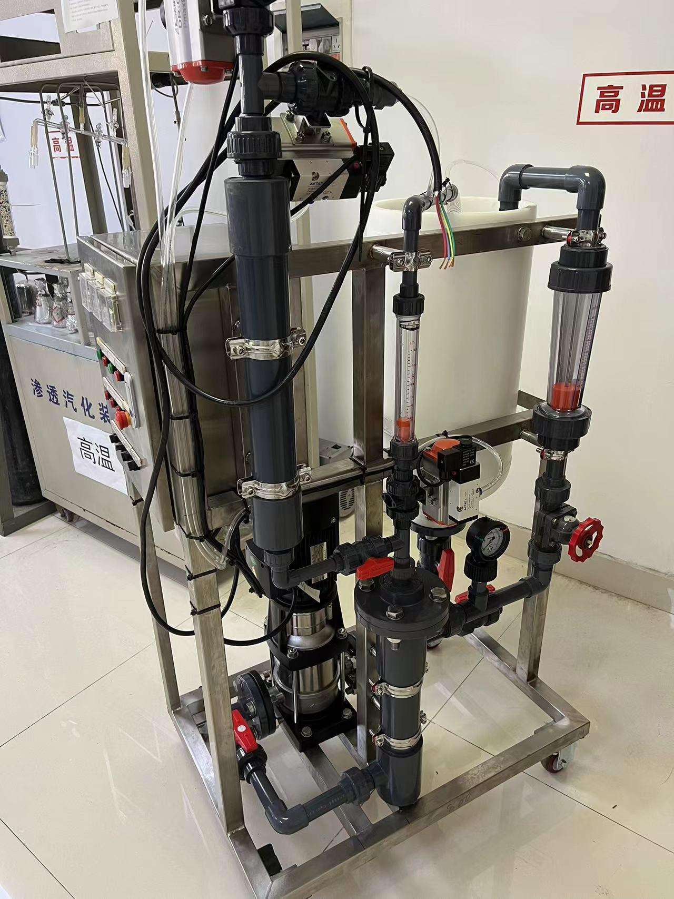
（2）高通量水处理膜市场
2022年膜法水处理市场规模增长至2364.6亿元，其中，膜材料占比15%，约350亿元的市场规模。
当前重点突破中空纤维陶瓷膜在盐水精制和工业循环水中的应用
  中空纤维陶瓷膜在水处理方面优势突出，具有超高的水通量
序号 | 膜种类 | 装填密度／m²·m⁻³ | 水通量／m³·h⁻¹·m⁻² | 使用寿命
1 | 中空纤维有机膜 | 1000 | 0.1 | 3-5年
2 | 平板陶瓷膜 | 44 | 0.85 | 15年以上
3 | 中空纤维陶瓷膜 (本项目) | 137 | >18 | 15年以上

Slide 20
长期发展规划
以分子筛膜为核心的大工程和解决方案提升业务规模
聚焦国家双碳战略发展高性能气体分离分子筛膜
长期发
展规划
液体分离与气体分离业务的同频共振推升公司价值
3年形成自有产业基地、5年国内领先国际知名膜公司

Slide 21

旭 日 东 升
天 人 合 一
谢谢聆听！

